Slide 1
MAJLIS PENGUMUMAN CALON BARISAN NASIONAL
PILIHAN RAYA KECIL P.040 KEMAMAN

Slide 2
PROFIL CALON PILIHAN RAYA KECIL P.040 KEMAMAN
Jeneral (B) Tan Sri Raja Mohamed Affandi bin Raja Mohamed Noor telah dilahirkan di Kg. Raja Besut, Terengganu pada 20 Jun 1957.
Beliau telah dibesarkan di Kemaman. Telah mendapat pendidikan sekolah rendah dan menamatkan pendidikan menengah di Sekolah Menengah Sultan Ismail, beliau telah mengikuti latihan sebagai Bakal Pegawai Kadet di Pre-Officer Cadet Training Unit (Pre-OCTU) Sekolah Pegawai Kadet, Kem Sebatang Karah, Port Dickson dan seterusnya di Maktab Tentera Diraja, Kem Sungai Besi sebagai Pegawai Kadet. Beliau telah ditauliahkan sebagai Leftenan Muda di dalam Rejimen Askar Melayu Diraja pada 25 Mei 1977.
Beliau telah mendirikan rumahtangga bersama Puan Sri Norlida binti Hj Abdul Mubin dan telah dikurniakan tiga orang anak perempuan dan seorang anak lelaki.

Slide 3
PROFIL CALON PILIHAN RAYA KECIL P.040 KEMAMAN
Di sepanjang kariernya, beliau telah memegang pelbagai jawatan sebagai Pemerintah dan Pegawai Staf di dalam organisasi ATM.
Beliau telah dinaikkan ke pangkat Leftenan Jeneral pada 2008 dan memegang jawatan Panglima Medan Tentera Darat, kemudiannya menjawat jawatan Ketua Staff Markas Angkatan Tentera Malaysia mulai 31 Oktober 2009.
Seterusya dinaikkan ke pangkat Jeneral dan memegang jawatan Panglima Tentera Darat mulai 15 Jun 2013.
Tanggal 16 Dis 2016, Raja Mohamed Affandi telah diberi kepercayaan untuk memegang jawatan sebagai Panglima Angkatan Tentera yang ke-19.

Slide 4
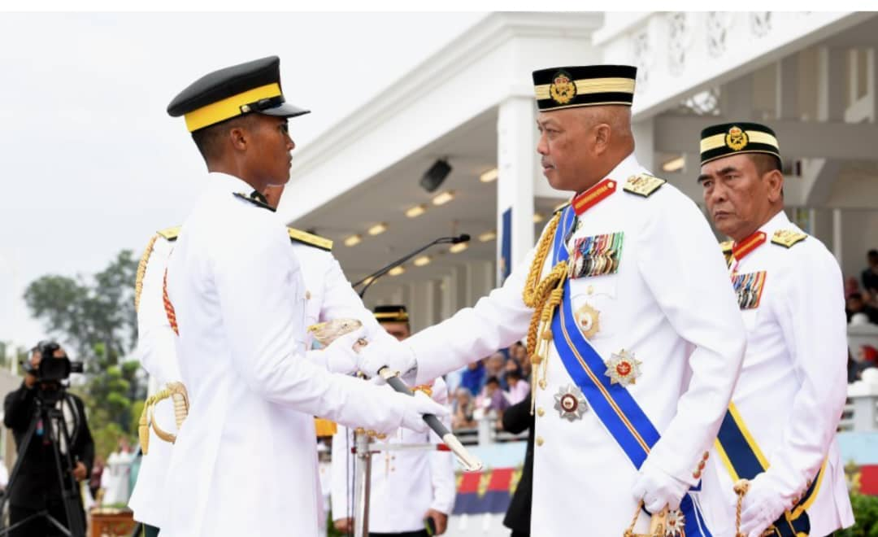
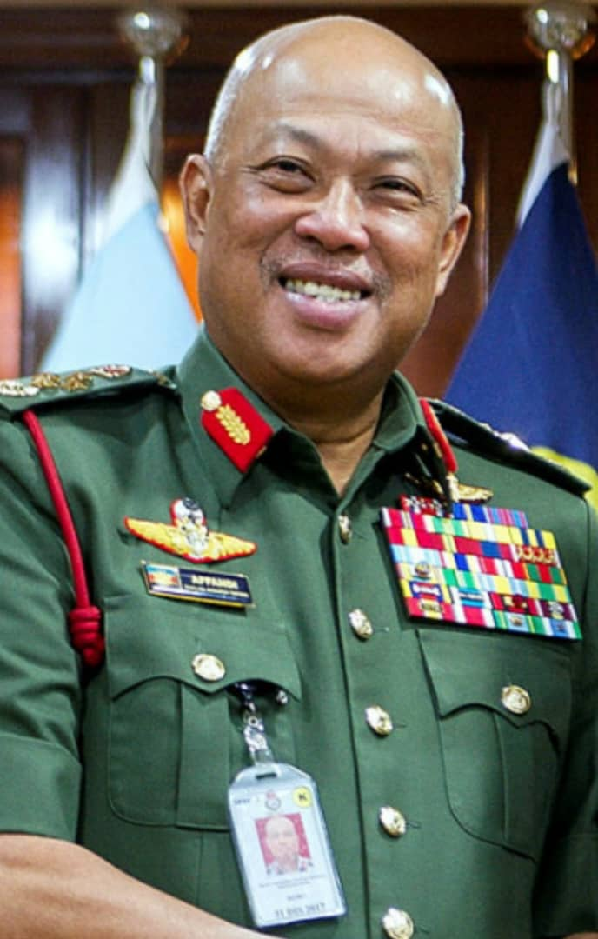
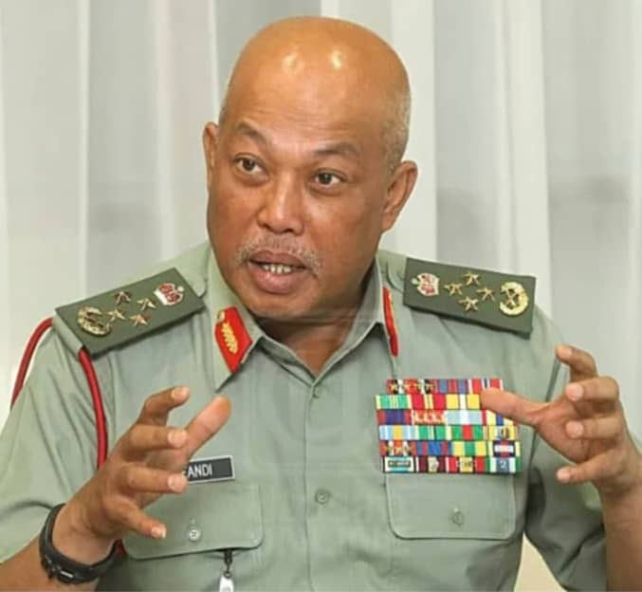
Jeneral (B) Tan Sri Raja Mohamed Affandi bin Raja Mohamed Noor

Slide 5
SEKIAN, TERIMA KASIH

